Slide 1
DCH
Attività richieste 2010-2011
Roma – 9 Luglio 2010
G. Finocchiaro
INFN-LNF
Representing the SuperB DCH group
LNF, RM3, McGill, Carleton, TRIUMF, UBC, UVic

Slide 2
Alcune considerazioni generali
Esistono margini per ottimizzare la (sia pur ottimizzata) camera di BABAR:
  ottimizzando il riempimento del volume di tracciamento
  riducendo il materiale nel volume di tracciamento (diffusione multipla, dominante ai bassi impulsi di SuperB):
    nel gas aumentando la percentuale di He, o usando un idrocarburo più leggero
    riducendo la quantità di Al nei fili
  Anche il materiale della struttura puo essere minimizzato
    struttura meccanica
    materiale dell’elettronica (incluso cooling)
Un concetto radicalmente diverso -proposto da tempo ma mai utilizzato in un rivelatore- la misura dei singoli cluster di ionizzazione (cluster counting) permetterebbe prestazioni drasticamente migliori in dE/dx e nella risoluzione in impulso (annullando il peggioramento della risoluzione spaziale vicino al filo dovuto alla ridotta ionizzazione con l’uso di miscele più leggere (punto 1. qui sopra)

Slide 3
Indice
Ottimizzazione della camera a deriva di SuperB
  Disposizione dei fili: assiale vs. stereo
  Materiale (X₀) vs. layout di cella e miscela di gas
  Struttura meccanica
Attività sperimentali
Elettronica
Integrazione richieste 2010
Richieste 2011

Slide 4
1. Stereo Angle Layout
Study effect on tracking of arrangement of stereo/axial layers by comparing four different configurations:
“Nominal” (BABAR) : AUVAUVAUVA
“Axial”: AAAAAAAAAA
“Stereo SL” : AUVUVUVUVA
“Stereo layers” Auvuv…..uvuvA
on events with:
  2 stiff tracks (BToPiPi)
  >=4 soft tracks (BToDstarK)

Slide 5
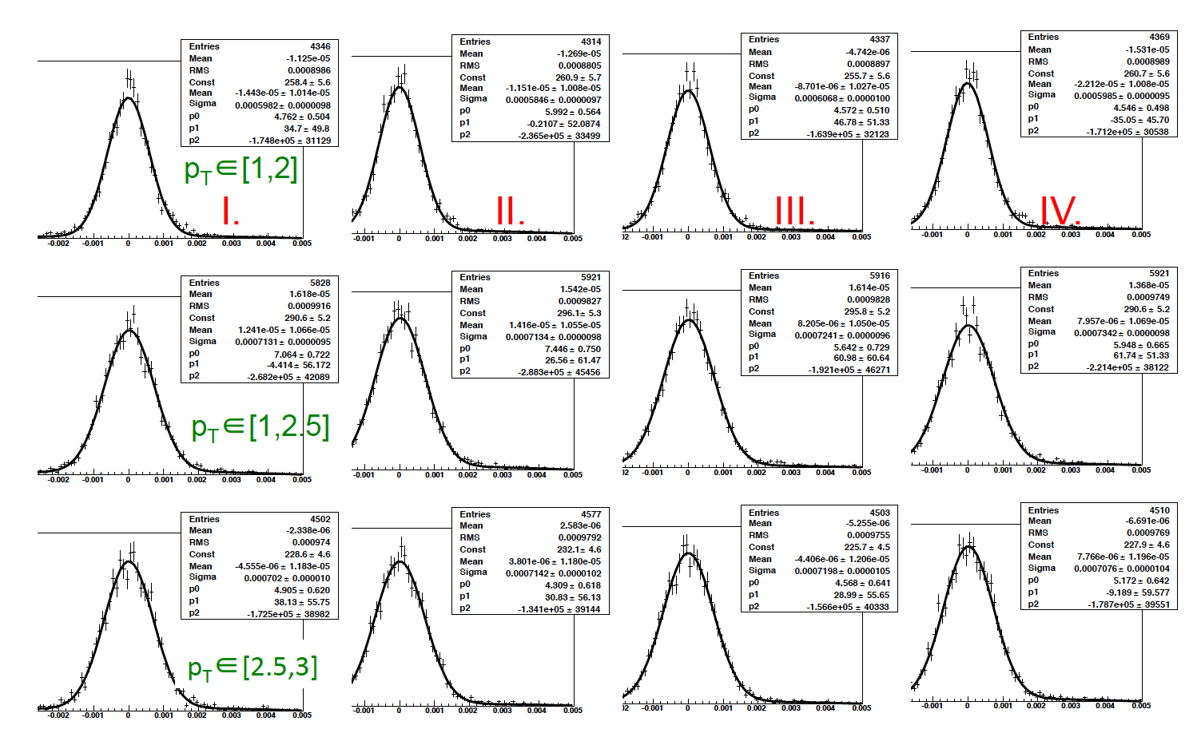
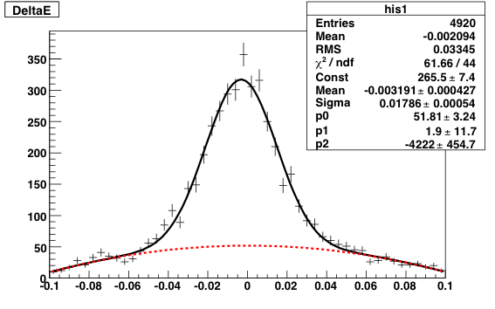
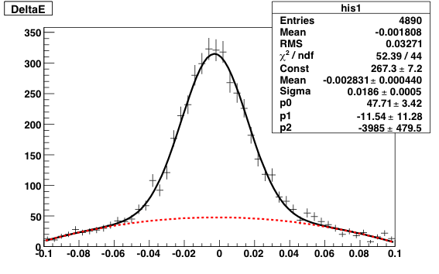
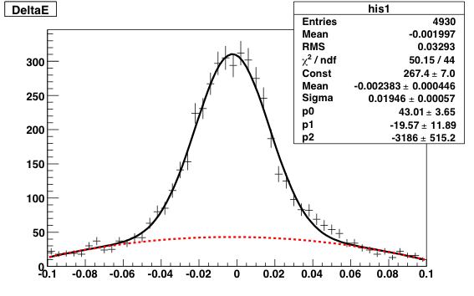
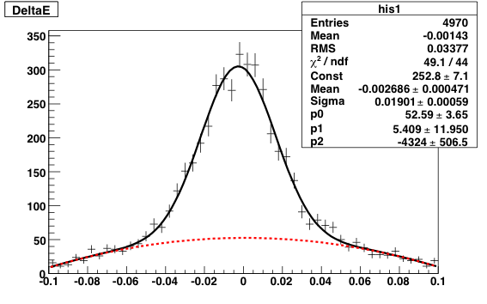
Implication of Stereo Angle Layout on:
cosθ resolution in BToPiPi
Negligible effect in cosθ resolution (as well as in ΔE, φ, p_{T}…)
ΔE resolution in BToDstarK
I. nominal
II. Axial
III. AUVUVUVUVA
IV. A_alternate_A
Small effects also in events with softer tracks

Slide 6
Stereo Angle Layout: conclusioni preliminari
Misura di θ largamente dominata da SVT: il tracking non impone vincoli stringenti sul numero e la disposizione dei layer stereo
Occorre studiare in dettaglio l’impatto della disposizione dei layer stereo sulla misura di θ a livello di trigger L1 (manpower insufficiente finora)
  L’ingresso del gruppo di RM3 finalmente permetterà di effettuare questo importante studio

Slide 7
2. Tentative Drift Cell Layout Study
Two specific square cells layouts of 11 SL with 4 layers each:
AA UV UV UV UV A
h=12mm; w=π×6mm (in first 8 A layers w=π×3mm) R_{cylinder}=21.2cm
3:1 field:sense ratio - 7972 sense 20μm∅ wires, 1554 guard 80μm∅ wires, 25150 field 80-90μm∅ wires
4:1 field:sense ratio - 7972 sense 20μm∅ wires, 2331 guard 80μm∅ wires, 33739 field 60-80μm∅ wires

Slide 8
Drift cell-Gas mixture
Material Budget Comparison
 | ρ(g/cm³) x1 0⁴ coating/nocoating | X0(g/cm²) coating/nocoating | X0(m) coating/nocoating
80%He-20%iC₄H₁₀ | 6.3 | 50.8 | 805
80%He-20%iC₄H₁₀-hex | 10./9.5 | 27.3/33.3 | 270/350
80%He-20%iC₄H₁₀-sqr3:1 | 9.0/8.5 | 27.9/34.4 | 310/400
80%He-20%iC₄H₁₀-sqr4:1 | 8.5/8.1 | 27.9/35.1 | 320/430
90%He-10%iC₄H₁₀ | 4.0 | 56.2 | 1410
90%He-10%iC₄H₁₀-hex | 7.7/7.2 | 24.5/30.9 | 320/430
90%He-10%iC₄H₁₀-sqr3:1 | 6.7/6.2 | 24.8/31.8 | 370/510
90%He-10%iC₄H₁₀-sqr4:1 | 6.3/5.8 | 24.6/32.5 | 390/560
80%He-20%CH₄ | 2.7 | 62.0 | 2340
80%He-20%CH₄-hex | 6.4/5.9 | 22.3/28.7 | 350/490
80%He-20%CH₄-sqr3:1 | 5.4/4.9 | 22.2/29.3 | 410/600
80%He-20%CH₄-sqr4:1 | 5.0/4.5 | 21.8/30.0 | 440/660
BABAR

Slide 9
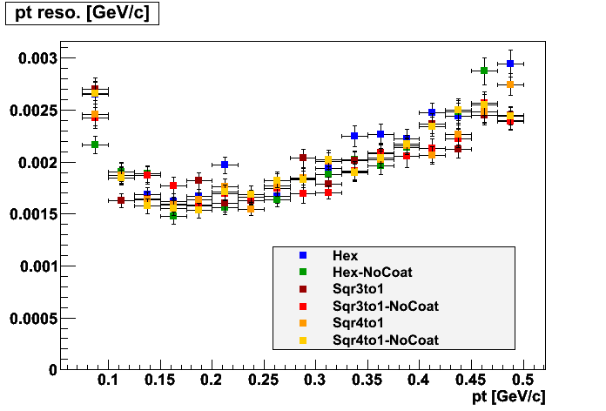
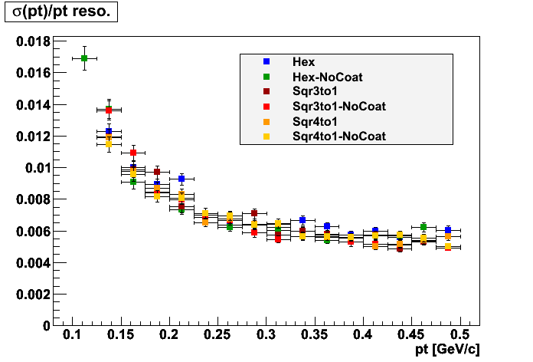
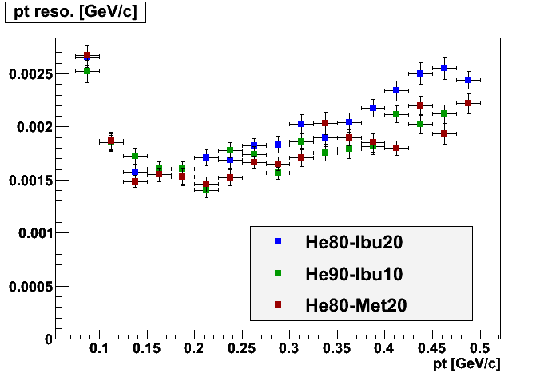
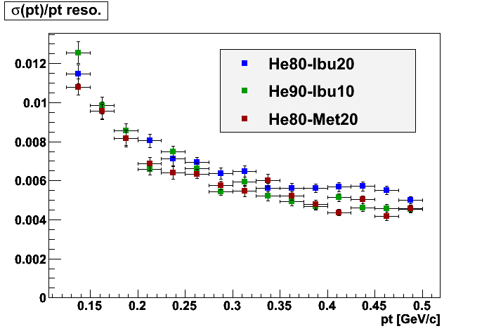
Tracking Performance vs. Cell Layout & Gas Mixture
Miscela fissata (80%He-20%iC₄H₁₀) e diverse configurazioni di cella
Cell layout fissato (Sqr 4:1 No Coating) e diverse miscele
single π⁺ p∈[0.05,4.5]GeV/c ; cosθ∈[-1,+1]; φ∈[0,360]º

Slide 10
Celle rettangolari: uniformità di risposta
In BABAR si scelse una struttura a celle esagonali perché “più simmetrica”
  In realtà, con la struttura a superlayer della camera di BABAR, la simmetria dei 2 layer esterni di ciascun superlayer da 4 è solo approssimata, da fili di guardia (che introducono essi stessi materiale)
Celle rettangolari
  non richiedono fili di guardia nelle transizioni stereo-stereo (e forse neanche stereo-assiale)
  avrebbero veramente risposta non uniforme?

Slide 11
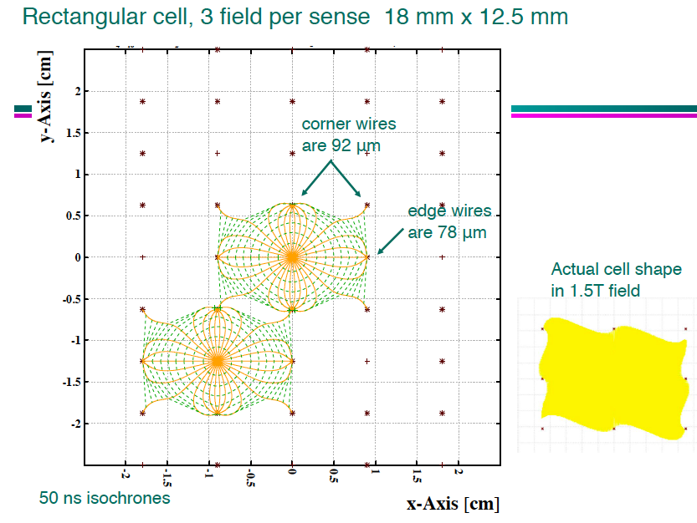
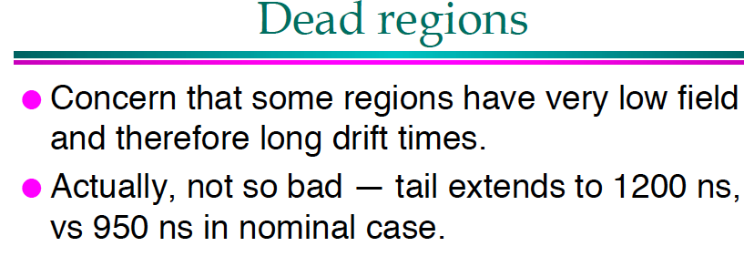
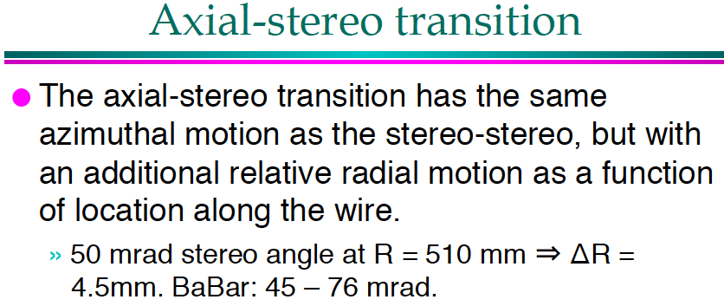
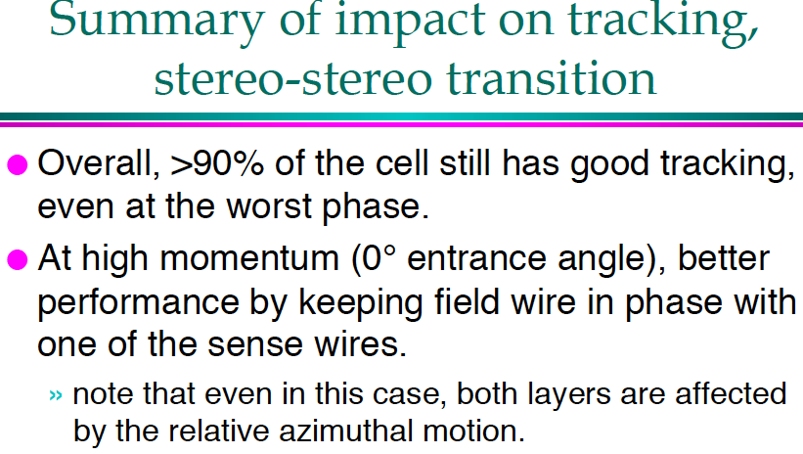
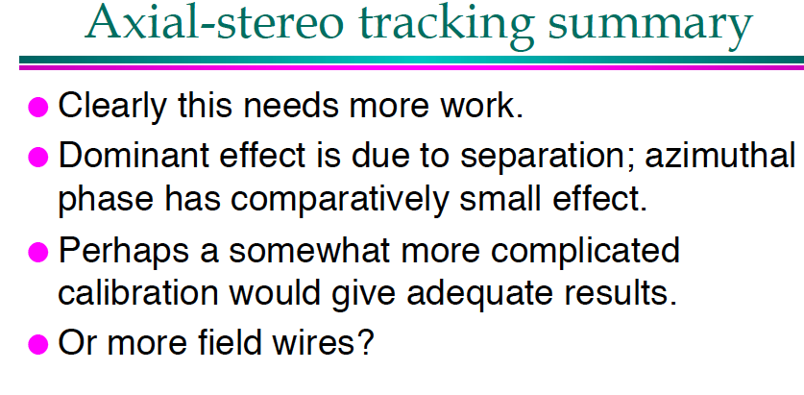
Cell layout studies: stereo-stereo and stereo-axial transitions
Square (rectangular) cell confirmed to be better than hex

Slide 12
Layout di cella e miscela di gas: conclusioni preliminari
Celle rettangolari con rapporto fili di sense/campo 3:1 e fili di campo non placcati d’oro permetterebbero una riduzione considerevole del materiale nel volume di tracciamento.
  miglioramento di 15-20% nella misura di impulso a bassi p.
Si potrebbero usare miscele di gas più leggere di quella di BABAR (80%He-20%iC₄H₁₀) per ridurre ulteriormente il materiale
  trade-off delicato con la risoluzione spaziale e dE/dx, e con la stabilità di operazione della miscela
Primi studi con Garfield mostrano (come peraltro già osservato in KLOE) che l’uso di celle quadrate non pregiudica in modo sensibile l’uniformità di risposta della cella

Slide 13
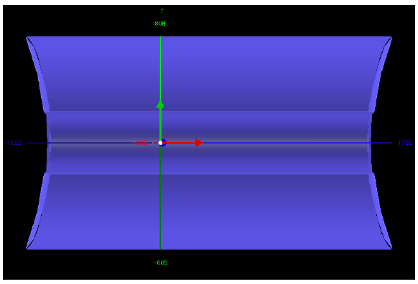
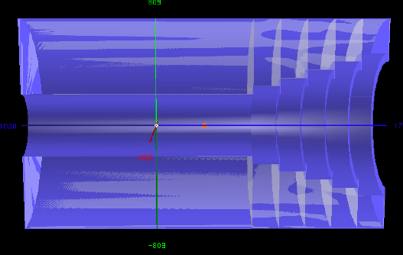
Struttura meccanica & geometria endplates
Attuale baseline (White Paper): struttura completamente in fibra di carbonio. Opzioni per geometria dei piatti:
  sferici à la KLOE (oppure con concavità opposta)
  0.02X₀ da confrontare con 0.13X₀ di BABAR
  conici, o a step per ridurre l’occupazione nella
  regione in avanti
Le simulazioni indicano che la rate di fondo da sciami causati da Bhabha radiativi “ad angolo 0” (più o meno uniforme in R) è ~5 volte superiore a quella da eventi e⁺e⁻γ o e⁺e⁻e⁺e⁻, fortemente in avanti. L’opzione 2., più complicata sia meccanicamente, sia per la filatura e per l’accesso ai piatti, apparirebbe dunque non necessaria (da confermare con ulteriori studi).

Slide 14
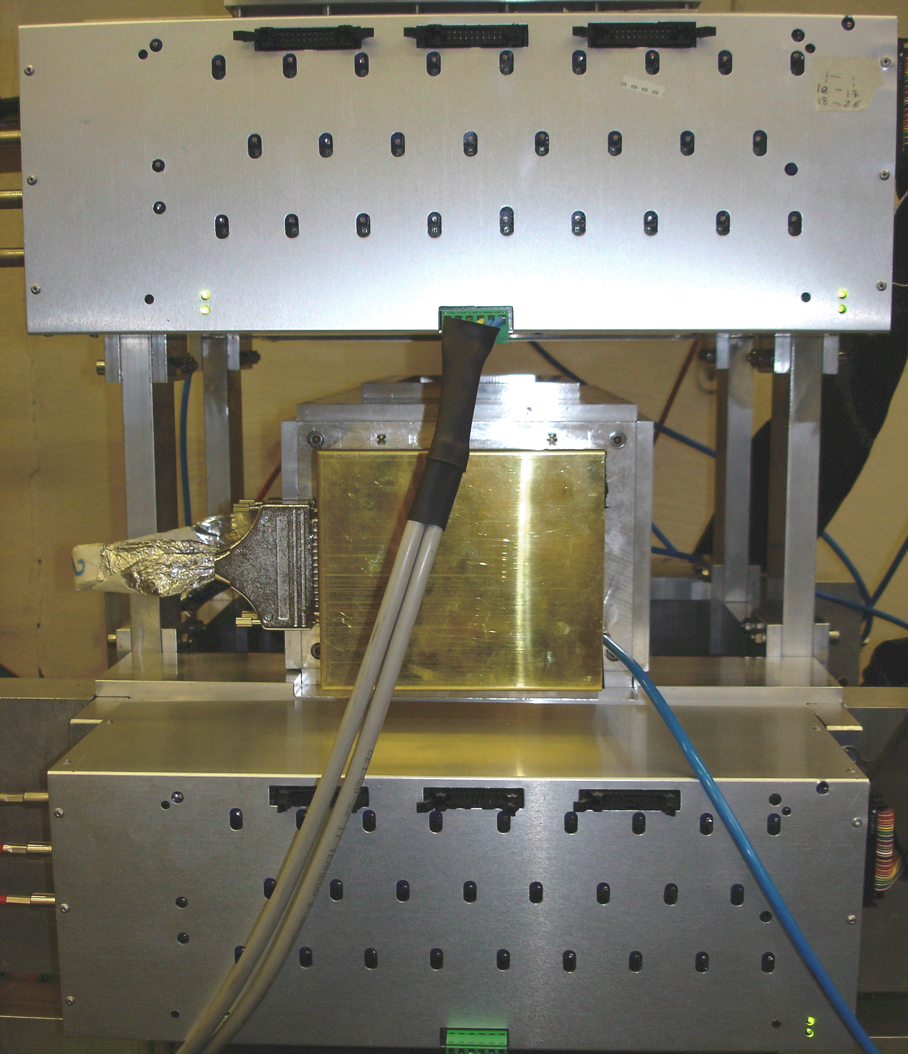
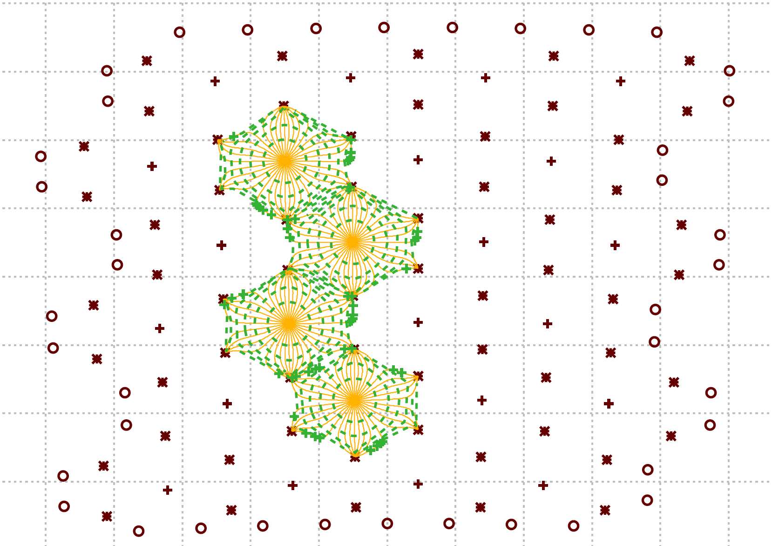
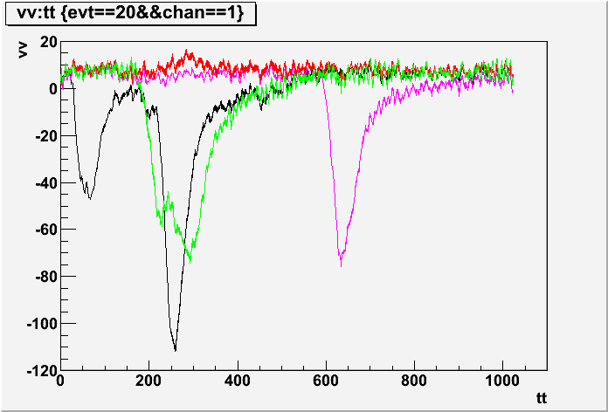
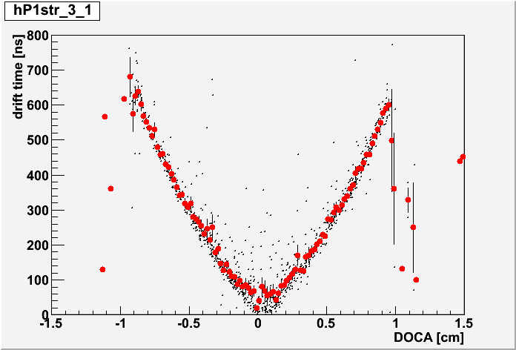
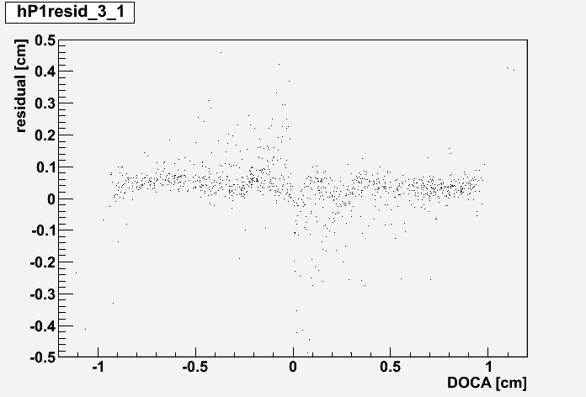
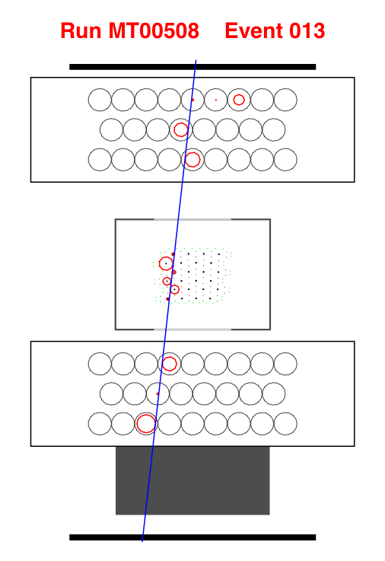
LNF experimental setup
Tracks from drift-tube telescope extrapolated into Prototype 1
6x4 hexagonal cells à la BABAR
  small gas volume
    fast gas mixture switching times
    low rate on cosmics
Mylar
windows
read time + charge for all 24 cells
4 cells also connected to waveform digitizer
10cm lead p_{cut}
~150MeV/c
s-t Relations
Track Fit Residuals

Slide 15
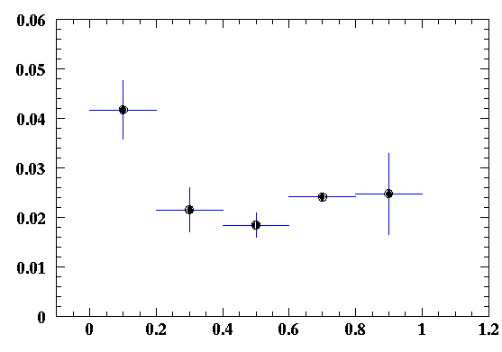
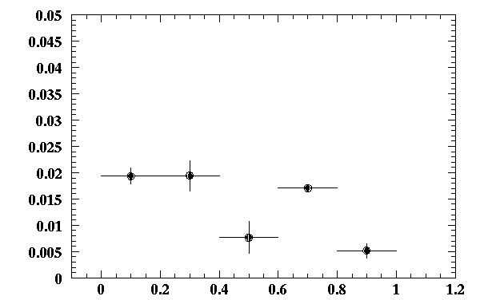
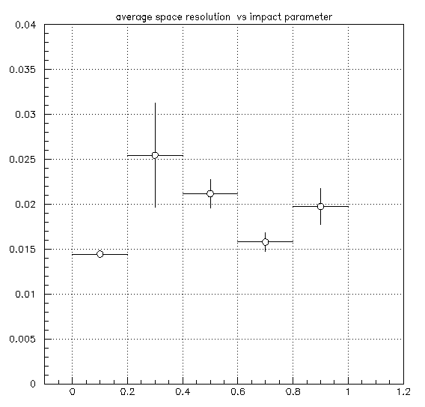
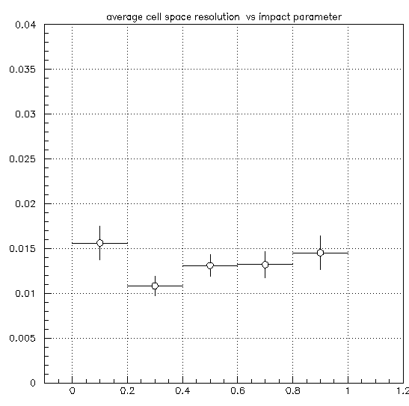
Spatial resolution – He + iC₄H₁₀ mixtures
HV=1550V
95%He-5%iC₄H₁₀
HV=1650V
80%He-20%iC₄H₁₀
HV=1960V
HV=2160V

Slide 16
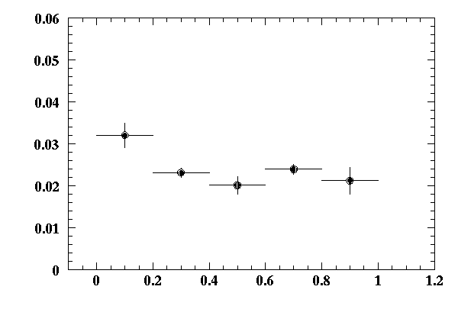
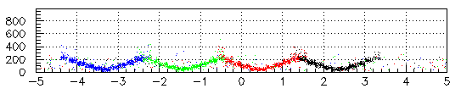
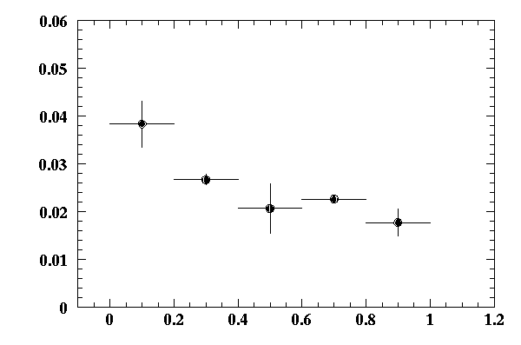
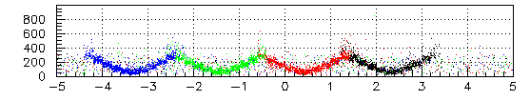
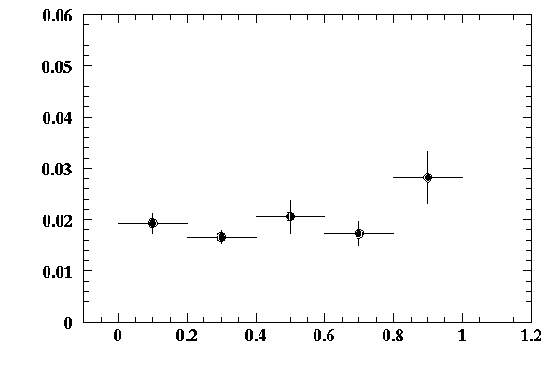
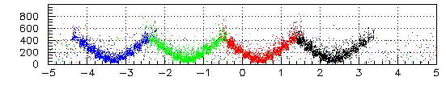
t vs. x & Spatial resolution –
He + CH₄ mixtures
35%He-65%CH₄ - 2760V
51%He-49%CH₄ - 2460V
79%He-21%CH₄ - 2210V

Slide 17
Confronto preliminare delle miscele studiate
 | ρ(g/cm³) x1 0⁴ | X0(m) | N_{P}(cm⁻¹) | N_{T}(cm⁻¹) | t_{max}(ns) | σ(μm)
80%He-20%iC₄H₁₀ | 6.3 | 810 | 21 | 47 | 500 | 130
90%He-10%iC₄H₁₀ | 4.0 | 1410 | 13 | 26 | 600 | 170
95%He- 5%iC₄H₁₀ | 2.8 | 2260 | 9 | 15 | 700 | 200
35%He-65%CH₄ | 4.9 | 1010 | 26 | 37 | 210 | 200
51%He-49%CH₄ | 4.1 | 1260 | 20 | 29 | 300 | 220
67%He-33%CH₄ | 3.3 | 1690 | 15 | 21 | 350 | 200
79%He-21%CH₄ | 2.7 | 2270 | 11 | 15 | 470 | 200
N.B.: t_{max} and σ(x) depend on more parameters (HV, discr. threshold…) than those presented here - values shown are indicative

Slide 18
Attività in Canada
Studi di miscele di gas e layout di cella con Garfield
Studio dei fondi nella camera con Full & Fast Simulation
Test di invecchiamento con sorgente di ⁵⁵Fe
  in preparazione
Prototipo di lunghezza 2.7m per studio cluster counting con test su cosmici e su fascio a TRIUMF
  da costruire entro l’estate, test a seguire
  N.B. La attività di R&D sul cluster counting è l’unica che (almeno nella fase iniziale) i gruppi italiani e canadesi intendono perseguire entrambi

Slide 19

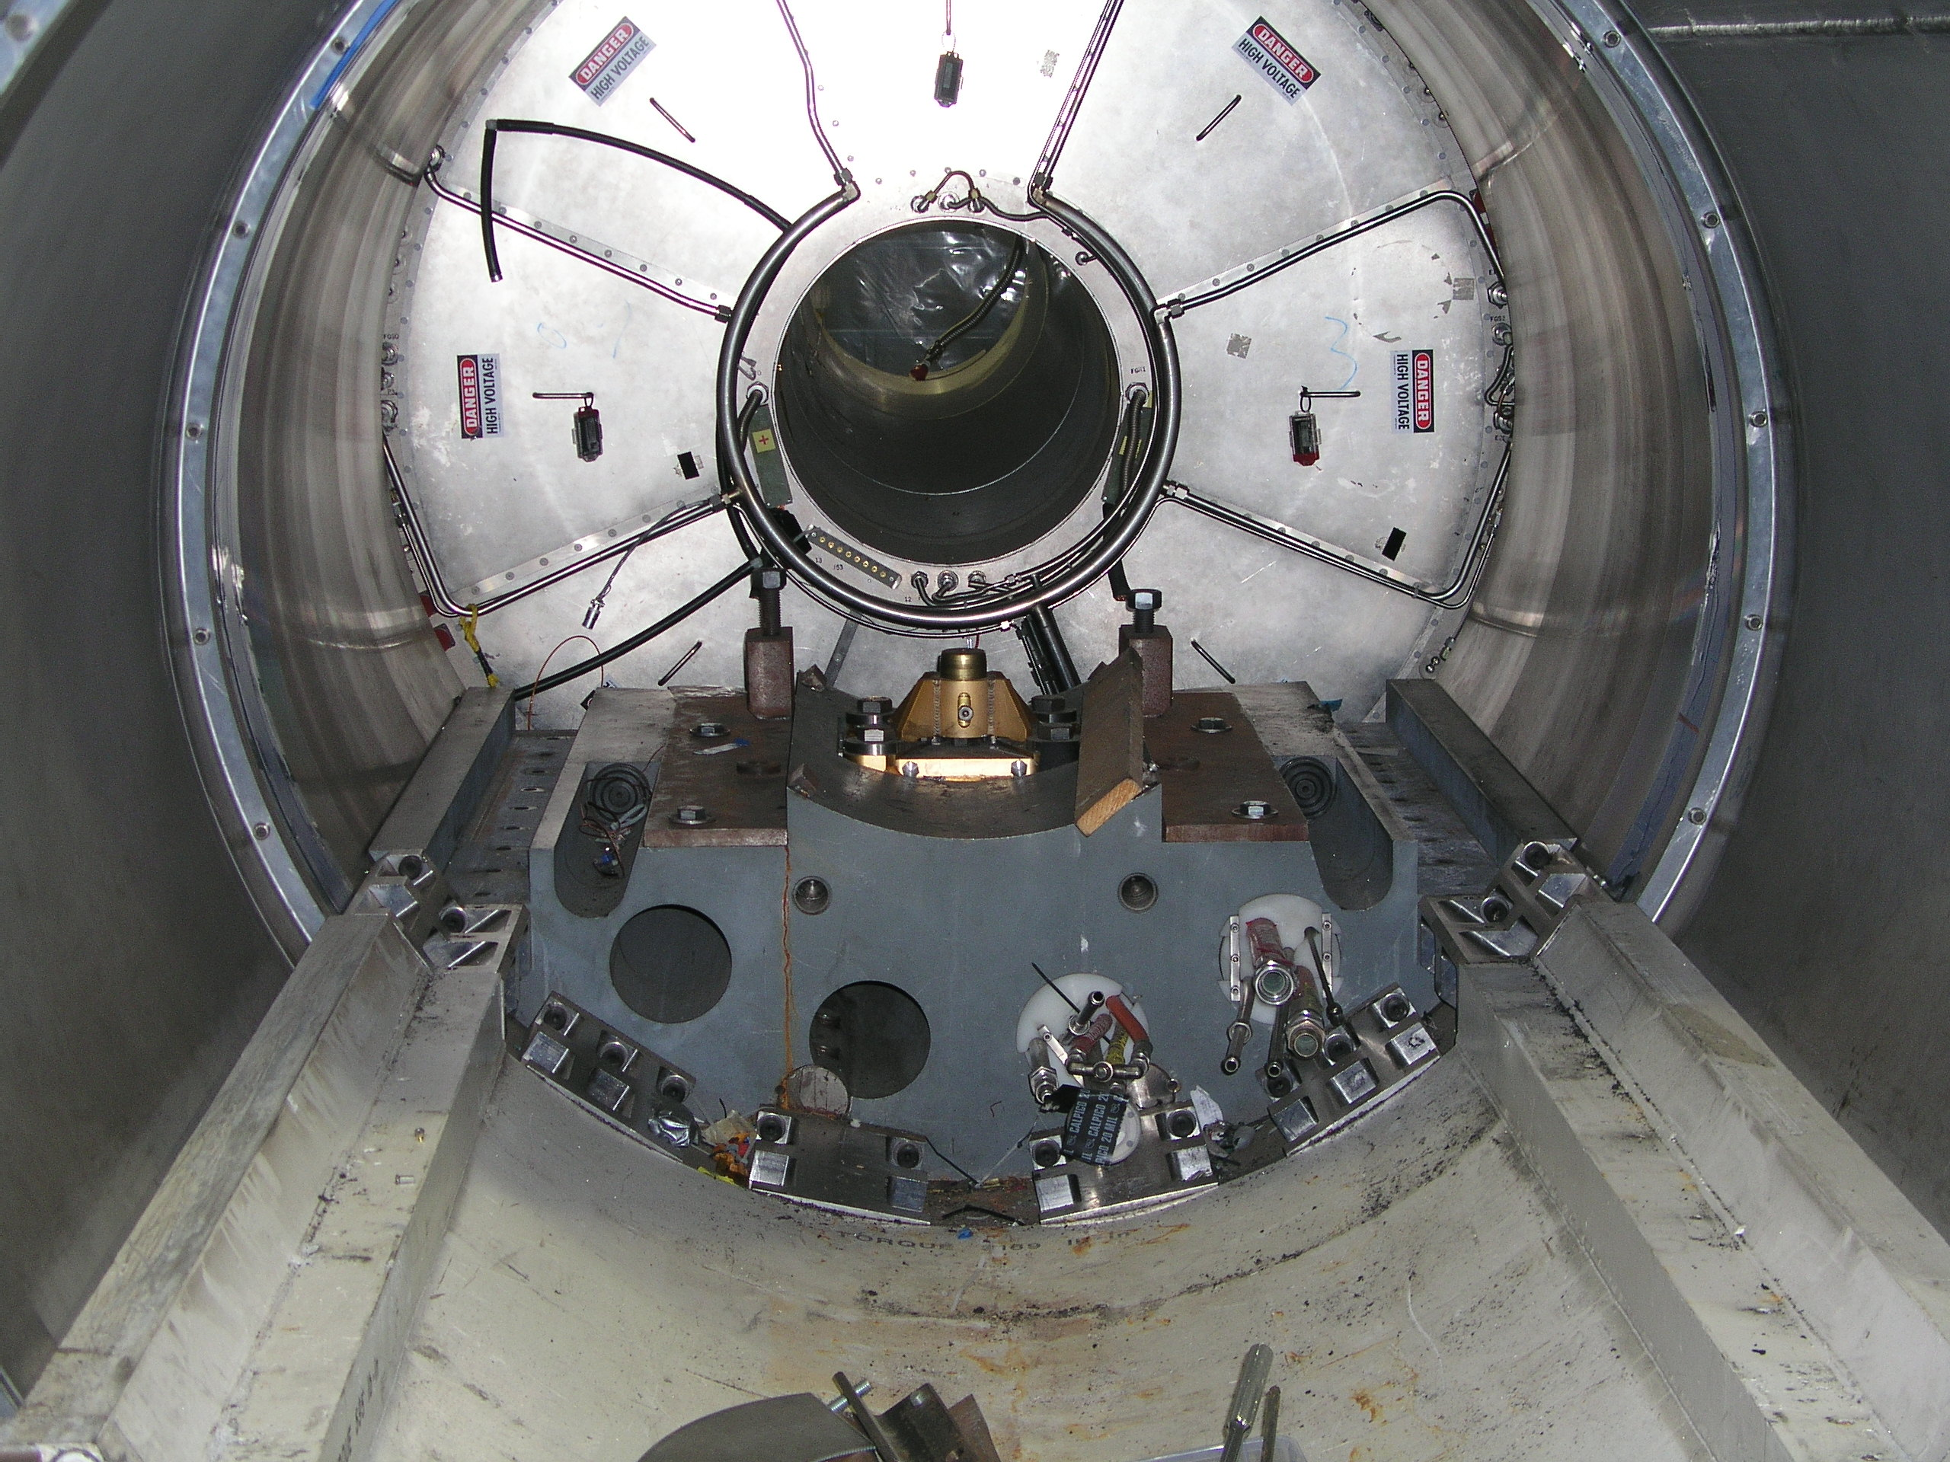
DCH FEE layout has been outlined: 2 possible scenarios
  Only Pre/Shaper on the end-plate
    We must foresee room for off-detector electronics (about 144 - 64 chs boards)
  All FEE chain on end-plate
    Concerns about PD, material budget and radiation environment
It seems there is enough space to bring out our ~10000 signal cables
… and host the crates!

Slide 20
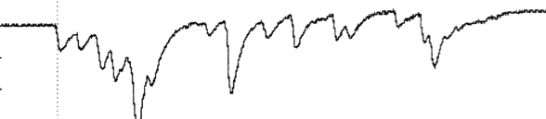
BaBar like front-end
LPF
FADC
32 samples (8 bits) @ 28/56 MHz
32 samples (8 bits) @ 28/56 MHz
TDC value overwrite ADC sampled value
≈ 4 μs latency buffer
DISCR
TDC
6 bits TDC
7 MHz
SAMPLING
Trigger
Trigger & DAQ
TRIGGER (Front End)
Cell signal sampled every 142 ns (7 MHz)
BaBar L1 trigger processing is a good baseline for SuperB DCH
DAQ (Front End)
4-5 words containing charge and time information for each fired cell
Cluster Counting Option
The DCH Front End has been designed to foreseen Cluster Counting option as an upgrade of the standard (BaBar like) DAQ
Cluster Counting option foresees the replacement of both the DC end-plate electronics and the ROIB boards to guarantee a 250/300 MHz bandwidth of the full digitizing system
As Cluster Counting option requires local heavy data processing, accurate estimate of radiation environment is required to validate the processing implementation by means of FPGA devices.

Slide 21
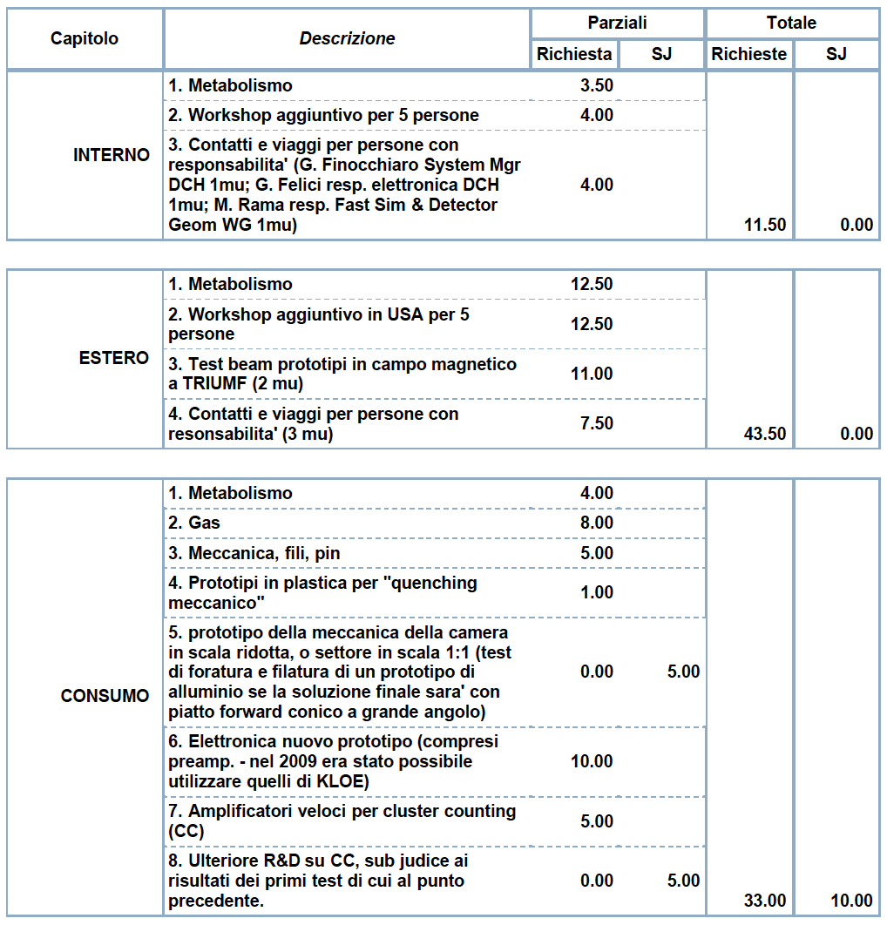
Richieste per il 2010
Assegnazioni (date per i primi 3-4 mesi del 2010, in teoria)
MI: 2500 euro
ME: 8500 euro
Consumo: 11000 euro

Slide 22
Integrazione assegnazioni 2010 - missioni
MI:
Il solo workshop in Italia sarà a LNF, quindi dovremmo riuscire a far fronte ad eventuali (piccole) necessità con il s.j. di SuperB.
Si richiede comunque una integrazione di 1kE per ripianare il debito per il General Meeting dell’Elba.
ME:
I fondi assegnati per I primi mesi del 2010 sono esauriti (meeting di Annecy + contatti al CERN).
La partecipazione al test beam a TRIUMF, sebbene interessante per vari aspetti, appare al momento un impegno troppo gravoso per le nostre forze (sia finanziariamente, sia in termini di impegno).
Si richiedono fondi per la partecipazione di 5 persone al meeting di Caltech

Slide 23
Integrazione assegnazioni 2010 - consumo
CONSUMO:
No sblocco s.j., ma almeno 15000 euro dei 22000 non assegnati, per:
5kE: gas
2kE: alimentatori per elettronica tracciatore, attualmente in prestito dal servizio di elettronica LNF. Per risparmiare al massimo (e poiché non abbiamo fondi per materiale inventariabile) saranno realizzati da parti acquistate separatamente.
2kE: realizzazione prototipo lungo 1.5m a celle rettangolari per studio realistico cluster counting
6kE: Elettronica di lettura prototipo

Slide 24
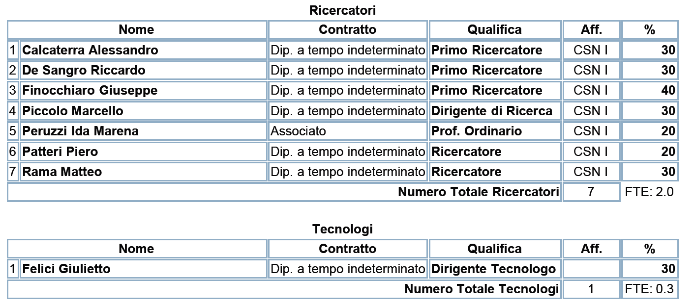
Anagrafica 2010
LNF
+ Na (Antonio Ordine) per DAQ della camera
Variazioni nel 2011
Un gruppo di RM3 ben intenzionato a lavorare sul trigger (in particolare della camera)
Contatti in atto con Bari per elettronica (non conclusivi finora pare)

Slide 25
Principali Attività & Richieste 2011
Continuazione dell’ attività di simulazione per l’ottimizzazione del rivelatore
Simulazione struttura meccanica
  10kE per calcoli strutturali presso ditte esperte in strutture in Fibra di Carbonio (stabiliti contatti preliminari con due ditte)
  Passo necessario per il TDR, e preliminare al progetto esecutivo
  Per lo studio operativo (post-TDR), (SE non si riusciranno a reperire risorse interne) necessari probabilmente altri 30-40kE (non richiesti per ora)

Slide 26
Attività & Richieste 2011
R&D su Cluster Counting per la misura del dE/dx della camera.
  E’ una prosecuzione dell’attività iniziata nel 2010 e prevede un TB alla BTF. Il programma di R&D si basa su due punti principali:
    Investigare la fattibilità del metodo dal punto di vista dell’elettronica di front-end con soluzioni utilizzabili per la strumentazione della camera a deriva. Allo scopo verranno realizzate camere a singola cella quadrata a catodo continuo con lunghezza inferiore ai 50 cm eliminando, in tal modo, gli effetti spuri legati al rivelatore.
    Investigare le problematiche relative al rivelatore reale che sono riassumibili in due punti :
      Lunghezza del rivelatore (riflessioni che possono generare falsi conteggi)
      Struttura del rivelatore stesso (fili di campo invece di un catodo continuo)
      Per investigare questi effetti verrà realizzata una camera con 24 celle quadrate di circa 1.5m di lunghezza.

Slide 27
Attività & Richieste 2011
R&D su Cluster Counting → Stima Costi
  15 kE per il front-end e la scheda di readout con sampling ≥1Gs/s.
  Il costo include:
    la strumentazione di tutti i prototipi a cella singola
    La strumentazione della camera da 1.5 m con boards dedicate per la distribuzione HV e la preamplificazione del segnale (si intende in tal modo verificare una delle soluzioni utilizzabili per la strumentazione della camera di SuperB)
    Elettronica di digitalizzazione (anche in questo caso si intendono verificare alcune soluzioni eventualmente implementabili in SuperB)
  3kE per integrare dispositivi di movimentazione fine dei prototipi al fine di ottenere uno scan su fascio durante il test alla BTF.

Slide 28
Attività & Richieste 2011
R&D catena di front-end
Scopo di questo R&D è lo studio e realizzazione di una catena di readout che elaborando il segnale in uscita dai preamplificatori sia in grado di produrre l’informazione in carica, in tempo e di generare i segnali per la logica di trigger. Tale catena si integrerebbe con la scheda per gli studi su timing e algoritmi di trigger della camera previsti a RM3.
Al momento si pensa di implementare la logica per la misura dei tempi nella FPGA in cui verrà implementata anche la sezione per l’estrazione delle informazioni in carica ed in tempo nonché le pipelines necessarie per compensare il tempo richiesto alla generazione del segnale di trigger.
Tuttavia, qualora il gruppo si espandesse, sarebbe auspicabile l’integrazione della sezione di digitalizzazione e di gestione delle pipelines in un ASIC dedicato migliorando, in tal modo, la compattezza e l’affidabilità del sistema.

Slide 29
Attività & Richieste 2011
R&D catena di front-end → Stima costi
  25kE (di cui 6kE richiesti per il 2010 ma non ancora assegnati) per progetto e realizzazione di una catena di RO il cui componente principale e’ rappresentato da una scheda per la digitalizzazione dei dati in ingresso (carica, tempo e trigger). La scheda, che integrerà 48 o 64 canali, sarà basata su FADC e dispositivi FPGA ed integrerà la logica per la gestione dell’ ECS. L’interfaccia con il resto della catena verrà implementata tramite link seriali ad alta velocità e fibre ottiche. Il progetto include anche la realizzazione dei test-bench per la verifica del funzionamento delle varie sezioni della scheda di digitalizzazione (ingressi, logica di elaborazione interna e link ottici) nonché una ulteriore scheda con funzione di concentratore/serializzatore.
  Non si prevede acquisto di strumentazione in quanto il progetto verrà realizzato nell’ambito delle attività del servizio elettronico dei laboratori di Frascati che già dispone della strumentazione necessaria.

Slide 30
MILESTONES
2010
Nell’ipotesi di readout tradizionale:
  finalizzazione della scelta della geometria della cella
  finalizzazione della scelta della miscela di gas
2011
  Verifica fattibilità cluster counting

Slide 31
Richieste finanziarie 2011
MISSIONI INTERNE
Contatti, riunioni (1.5x2.3) | 3.5
Viaggi responsabili (Finocchiaro, Rama, Felici) | 4.0 | 7.5
Workshop non a Frascati ? | ?
MISSIONI ESTERE
Contatti, riunioni (5.4x2.3) | 12.5
Viaggi responsabili (5.4*3) | 16.5
Compartecipazione Test Beam in Canada | 5.5
Workshop in USA ? | 12.0 | 46.5
CONSUMI
Metabolismo (1.7*2.3) | 4.0
GAS | 8.0
Simulazione Struttura meccanica presso ditta esterna:
Calcoli per il TDR | 10.0
R&D su cluster counting
front-end e scheda di readout con sampling ≥1Gs/s. | 15.0
Tests alla BTF
Dispositivi di movimentazione prototipi | 3.0
R&D catena di front-end
progetto e realizzazione di una catena di RO | 25.0 | 65.0
TOTALE |  | 119.0

